Slide 1
Государственное учреждение образования
«Гимназия №2 г. Солигорска»
Людмила Антоновна Ларчик
Учитель истории и обществоведения высшей квалификационной категории
Урок Всемирной истории в 8 классе
Тема урока : «Введение. Мир в XIX — начале ХХ в.
»

Slide 2

Домашнее задание:
§ 1,
Продумать ответы
на задания со значком
стр.8.

Slide 3
МИР
В XIX- НАЧАЛЕ ХХВ.

Slide 4
Познавательное задание!
Какие процессы и события
характеризуют второй период Нового времени?
Стр.5-6

Slide 5
Общая характеристика второго периода
Нового времени.
Появление демократии, предполагающей отсутствие привилегий и признание народа источником власти.
В конце XVIII в. начался переход к машинному производству -промышленный переворот.
Во второй половине XIX в. обострились противоречия между наиболее развитыми государствами.
Началась борьба за передел мира.
Совершенствовалось старое и изобреталось новое оружие.
Создавались военно -­ политические блоки.

Slide 6
Практическое задание!
На основании таблицы
стр.6 сделать выводы
об изменении темпов
роста населения
в различных
регионах мира.

Slide 7
Проблемное задание!
Каковы причины столь
неравномерного
роста населения
в различных
странах мира?

Slide 8
Аграрная цивилизация
Каковы её основные черты?

Slide 9
Аграрная цивилизация
1. Основа – сельское хозяйство

Slide 10
Аграрная цивилизация
1. Основа – сельское хозяйство
2. Все богатства создаются мускульной силой человека и животных

Slide 11
Аграрная цивилизация
1. Основа – сельское хозяйство
2. Все богатства создаются мускульной силой человека и животных
3. Орудия труда не меняются на протяжении столетий

Slide 12
Аграрная цивилизация
1. Основа – сельское хозяйство
2. Все богатства создаются мускульной силой человека и животных
3. Орудия труда не меняются на протяжении столетий
4. Зависимость жизни людей от природы

Slide 13
Аграрная цивилизация
1. Основа – сельское хозяйство
2. Все богатства создаются мускульной силой человека и животных
3. Орудия труда не меняются на протяжении столетий
4. Зависимость жизни людей от природы
5. Натуральный тип хозяйства

Slide 14
Аграрная цивилизация
1. Основа – сельское хозяйство
2. Все богатства создаются мускульной силой человека и животных
3. Орудия труда не меняются на протяжении столетий
4. Зависимость жизни людей от природы
5. Натуральный тип хозяйства
6. Огромное влияние на человеческую жизнь религии, обычаев и традиций

Slide 15
Аграрная цивилизация
1. Основа – сельское хозяйство
2. Все богатства создаются мускульной силой человека и животных
3. Орудия труда не меняются на протяжении столетий
4. Зависимость жизни людей от природы
5. Натуральный тип хозяйства
6. Огромное влияние на человеческую жизнь религии, обычаев и традиций
7. Полный контроль государства над обществом

Slide 16
Аграрная цивилизация
1. Основа – сельское хозяйство
2. Все богатства создаются мускульной силой человека и животных
3. Орудия труда не меняются на протяжении столетий
4. Зависимость жизни людей от природы
5. Натуральный тип хозяйства
6. Огромное влияние на человеческую жизнь религии, обычаев и традиций
7. Полный контроль государства над обществом
8. Неограниченная, наследственная власть правителей

Slide 17
XVIII-XIXвв.- эпоха
модернизации.
Воспользоваться
словарём стр.199
и записать значение
термина в тетради.
Внимание,
термин!

Slide 18
Индустриальная цивилизация
В чём её отличие от
аграрной цивилизации?

Slide 19
Индустриальная цивилизация
1. Основа- машинная техника

Slide 20
Индустриальная цивилизация
1. Основа- машинная техника
2. В производстве широко используются машины и механизмы, приводимые в движение силой воды, пара, электричества

Slide 21
Индустриальная цивилизация
1. Основа- машинная техника
2. В производстве широко используются машины и механизмы, приводимые в движение силой воды, пара, электричества
3. Постоянные изменения в технике и технологии производства

Slide 22
Индустриальная цивилизация
1. Основа- машинная техника
2. В производстве широко используются машины и механизмы, приводимые в движение силой воды, пара, электричества
3. Постоянные изменения в технике и технологии производства
4. Быстрое накопление знаний

Slide 23
Индустриальная цивилизация
1. Основа- машинная техника
2. В производстве широко используются машины и механизмы, приводимые в движение силой воды, пара, электричества
3. Постоянные изменения в технике и технологии производства
4. Быстрое накопление знаний
5. Переход к капиталистическому типу хозяйства, для которого свойственны рынок, частная собственность, конкуренция, наёмный труд, стремление к максимальной прибыли.

Slide 24
Индустриальная цивилизация
1. Основа- машинная техника
2. В производстве широко используются машины и механизмы, приводимые в движение силой воды, пара, электричества
3. Постоянные изменения в технике и технологии производства
4. Быстрое накопление знаний
5. Переход к капиталистическому типу хозяйства, для которого свойственны рынок, частная собственность, конкуренция, наёмный труд, стремление к максимальной прибыли.
6. Утверждение свободомыслия и атеизма Стремление европейцев контролировать и видоизменять действительность

Slide 25
Индустриальная цивилизация
1. Основа- машинная техника
2. В производстве широко используются машины и механизмы, приводимые в движение силой воды, пара, электричества
3. Постоянные изменения в технике и технологии производства
4. Быстрое накопление знаний
5. Переход к капиталистическому типу хозяйства, для которого свойственны рынок, частная собственность, конкуренция, наёмный труд, стремление к максимальной прибыли.
6. Утверждение свободомыслия и атеизма Стремление европейцев контролировать и видоизменять действительность
7. Демократизация политической жизни

Slide 26
Индустриальная цивилизация
1. Основа- машинная техника
2. В производстве широко используются машины и механизмы, приводимые в движение силой воды, пара, электричества
3. Постоянные изменения в технике и технологии производства
4. Быстрое накопление знаний
5. Переход к капиталистическому типу хозяйства, для которого свойственны рынок, частная собственность, конкуренция, наёмный труд, стремление к максимальной прибыли.
6. Утверждение свободомыслия и атеизма Стремление европейцев контролировать и видоизменять действительность
7. Демократизация политической жизни
8. Революции, многочисленные попытки изменения существующих порядков

Slide 27
ВСПОМНИТЕ!
В какой части мира
процессы модернизации
происходили быстрее
и к чему это привело?
Экспансия
Европы
Внимание,
термин!
Колониальная экспансия Европы
В чём же она проявилась?

Slide 28
Проблемное задание!
Докажите
или опровергните
утверждение,
что XIX век
«это столетие
надежд и разочарований».

Slide 29
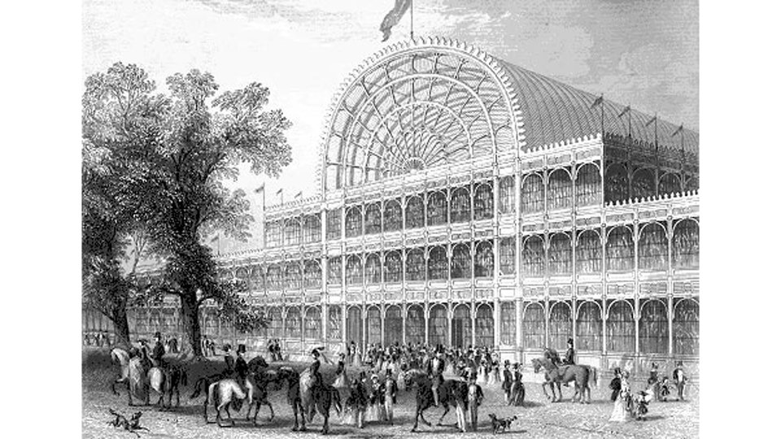
Благодарю
за работу!

